Slide 1


112學年度基北區高級中等學校
免試入學委員會
112學年度基北區高級中等學校免試入學
相關管道說明及第一次志願模擬選填
註冊組長 林聖清

Slide 2
112學年度基北區高級中等學校
免試入學委員會
辦理方式
國中生申請、選填志願
申請人數
未超過招生名額
→全額錄取
每人限錄取1所
申請人數
超過志願學校招生名額
依總積分錄取
錄取名額內
均不比序
最低錄取
總積分相同
→進行超額比序

Slide 3
112學年度基北區高級中等學校
免試入學委員會
辦理方式
超額比序採計總積分 108分
志願序
36分
多元學習
表現36分
(均衡學習21分、
服務學習15分)
國中教育會考
36分
健體、藝術、綜合、科技四領域任三領域前五學期平均成績及格者。

Slide 4
112學年度基北區高級中等學校
免試入學委員會
辦理方式
類別 | 總積分 | 積分換算 |  |  |  |  | 說明
志願序 | 36分 | 1~5志願 得36分 | 6~10志願 得35分 | 11~15志願 得34分 | 16~20志願 得33分 | 21~30志願 得32分 | 同校、兩個以上科別連續選填，則視為同一志願，積分相同

Slide 5
112學年度基北區高級中等學校
免試入學委員會
辦理方式
類別 | 總積分 | 項目 | 積分換算 |  |  | 說明
多元 學習 表現 | 36分 | 均衡 學習 | 上限 21分 | 符合1個領域 得7分 | 未符合 0分 | 健體、藝術、綜合、科技四領域 任三領域前五學期平均成績及格者
 |  | 服務 學習 | 上限 15分 | 每學期服務 滿6小時以上 得5分 | 每學期服務未滿6小時0分 | 由國民中學學校認證。 採計期間為109學年度(七年級)上學期至111學年度(九年級)上學期，採計原則依「基北區免試入學服務學習時數認證及轉換採計原則」辦理。 非應屆畢（結）業生服務學習時數採計，除上開採計期間外，亦得選擇國中在學期間前5學期選3學期進行採計。
補充：依據臺北市教育局中華民國111年9月1日北市教中字第1113077774號函「基北區高級中等學校免試入學作業要點」
111學年度起入學國民中學學生適用：均衡學習24分→健體、藝術、綜合、科技四領域前五學期平均成績及格者。

Slide 6
112學年度基北區高級中等學校
免試入學委員會
辦理方式
類別 | 總積分 | 項目 | 積分換算 |  |  |  |  |  |  |  | 說明
國中 教育 會考 | 36分 | 五科 | 上限 35分 | 7分 | 6分 | 5分 | 4分 | 3分 | 2分 | 1分 | 國、數、英、社、自五科，各科按等級標示轉換積分1~7分。 寫作測驗級分轉換積分0.1~1分。
 |  |  |  | A++ | A+ | A | B++ | B+ | B | C
 |  | 寫作 測驗 | 上限 1分 | 1分 | 0.8分 | 0.6分 | 0.4分 | 0.2分 | 0.1分
 |  |  |  | 6級 | 5級 | 4級 | 3級 | 2級 | 1級

Slide 7
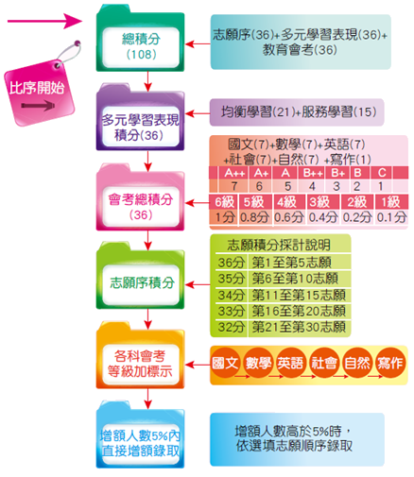
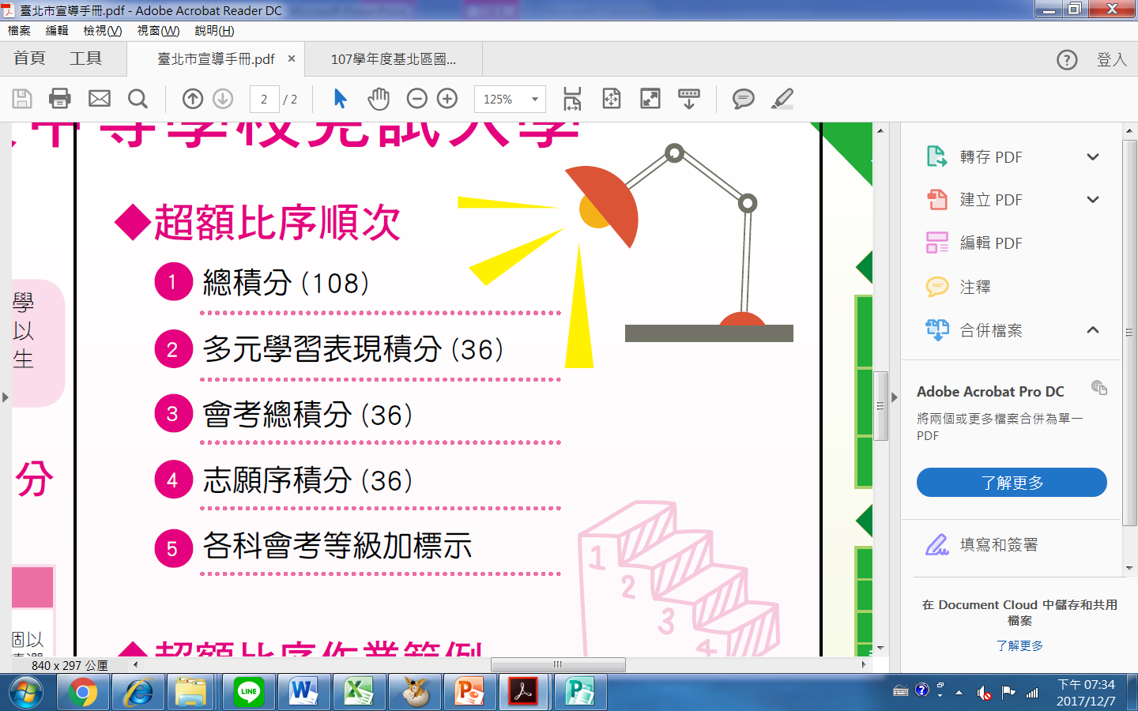
112學年度基北區高級中等學校
免試入學委員會
免試入學
超額比序

Slide 8
112學年度基北區高級中等學校
免試入學委員會
超額比序案例說明
學生 | 總 積 分 (1) | 多元學習 表現(2) |  | 會 考 總 積 分 (3) | 志 願 序積分 (4) | 會考各科等第標示(5)
 |  | 均衡 學習 | 服務 學習 |  |  | 國 | 數 | 英 | 社 | 自 | 寫 作 測 驗
甲生 | 91.8 | 21 | 15 | 19.8 | 36 | A+ | A++ | C | B+ | B | 5
乙生 | 91.8 | 21 | 15 | 19.8 | 36 | A+ | A+ | B | B | B+ | 5
若甲生、乙生第1志願為同一所高中
第一比序(總積分)相同->第二比序(多元學習表現)相同->第三比序(會考總積分)相同->第四比序(志願序積分)相同->第五比序(各科會考標示)，故超額比序時，甲生勝出。

Slide 9
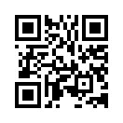
112學年度基北區高級中等學校
免試入學委員會
112基北免試入學模擬志願選填
選填網址：https://ttk.entry.edu.tw
第一次模擬志願選填：
111年12月26日(一)上午8時~112年1月13日(五)中午12時
第二次模擬志願選填：
112年3月28日(二)上午8時~112年4月12日(三)中午12時
第三次模擬志願選填：
112年6月12日(一)上午8時~112年6月20日(二)中午12時
正式志願選填：
112年6月21日(三)中午12時~112年6月29日(四)中午12時

Slide 10
112學年度基北區高級中等學校
免試入學委員會
個人序位區間查詢
一、查詢對象：
參加基北區免試入學學生（需符合報名資格，含變更就學區審核通過者）
二、查詢時間：
112年6月21日(三)中午12時～112年6月29日(四)中午12時
（與基北區免試入學正式志願選填時間相同）
三、查詢網站：基北區免試入學委員會網站
(https://ttk.entry.edu.tw/)
四、查詢方式：以帳號、密碼登入查詢

Slide 11
112學年度基北區高級中等學校
免試入學委員會
個人序位區間查詢
查詢資訊（學生個人的）：
  免試入學超額比序（未含志願序）個人序位之比率及累積人數區間（依教育部規定，不得低於0.3%，且人數不少於100人）
預計查詢畫面
  個人序位（不分性別）區間落在：
  Ｘ%（人數：０００）～ Ｙ%（人數：０００ ）
  男生（女生）的個人序位區間落在：００ ～００人
  國中教育會考各科成績（等級、標示）
  多元學習表現成績
本序位之計算係以報名免試入學的學生人數為主，已扣除經各入學管道錄取報到者（如完全免試、優先免試、直升入學、專業群科甄選入學、國中技藝技能優良學生甄審入學、產業特殊需求類科優先入學、實用技能學程錄取報到者…等）。
超額比序（會考+多元學習成績，不含志願序）的個人序位區間，把所有超額比序順次都納入比較，以◎%為一區間單位、另會分列男女人數。
只有學生可以查得到「個人序位」，學校無法代勞

Slide 12
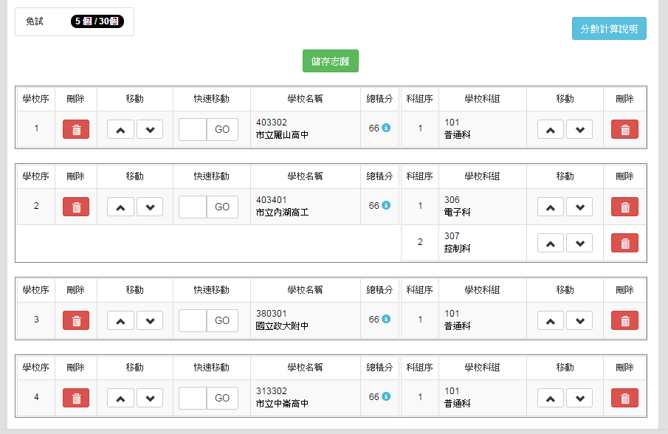
112學年度基北區高級中等學校
免試入學委員會
技術型高中，連續選擇同校多科，可算同一志願
志願選填畫面
中山女高
普通科
大安高工
機械科
模具科
大同高中
普通科
和平高中
普通科

Slide 13
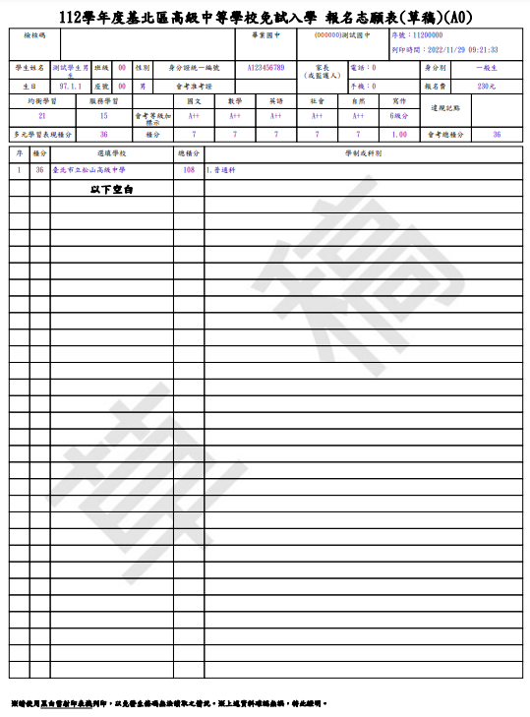
112學年度基北區高級中等學校
免試入學委員會
志願選填草稿範例
1.有「草稿」浮水印
2.印出仍可修改志願序

Slide 14
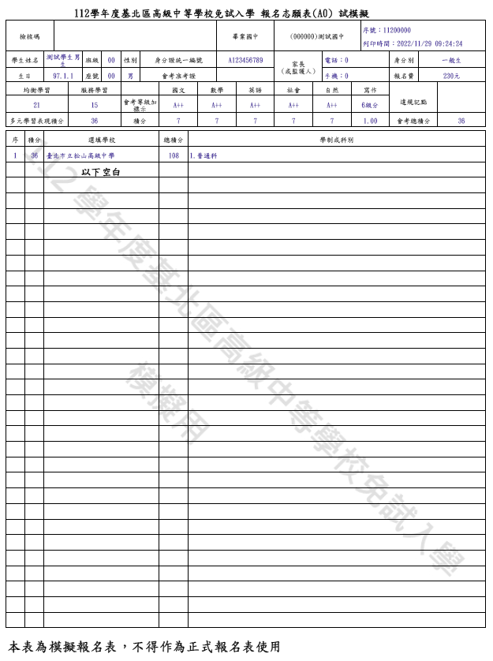
112學年度基北區高級中等學校
免試入學委員會
志願選填模擬用表範例
1.有「模擬用」浮水印
2.在模擬階段，列印後不可修改志願序
3.無檢核條碼(MD5)
4.無家長簽名欄位

Slide 15
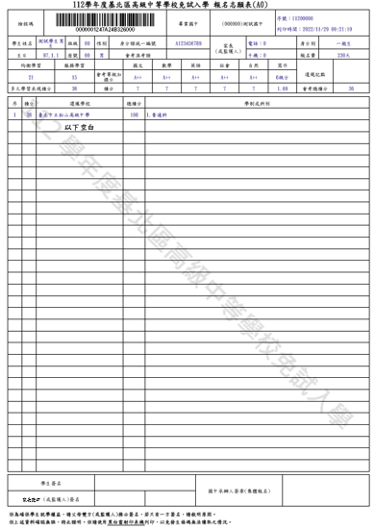
112學年度基北區高級中等學校
免試入學委員會
志願選填正式報名表範例
正式報名表有簽名欄位
家長雙方(或監護人)簽名
國中承辦人簽章

Slide 16
112學年度基北區高級中等學校
免試入學委員會
多元入學諮詢管道
112年國中畢業生適性入學宣導網站
https://adapt-k12ea.pro.k12ea.gov.tw/
教育部108課綱資訊網｜十二年國民基本教育https://12basic.pro.k12ea.gov.tw/
全國高級中等學校及五專資訊網
https://adapt-inf.pro.k12ea.gov.tw/
國中教育會考網站
https://cap.nace.edu.tw/
十二年國民基本教育資訊網
臺北市(https://12basic.tp.edu.tw/）
新北市(https://se.ntpc.edu.tw/12basic）
基隆市(https://12basic.kl.edu.tw/）

Slide 17
112學年度基北區高級中等學校
免試入學委員會
112學年度相關入學管道說明

Slide 18
112學年度基北區高級中等學校
免試入學委員會
學習區完全免試入學
招生對象：學習區對應國中應屆畢業生。
招生學校：
  單點型:
  臺北市私立育達高中、臺北市私立喬治工商、臺北市私立強恕高中、臺北市私立景文高中、臺北市私立泰北高中、臺北市私立惇敍工商、臺北市私立協和祐德高中、臺北市私立金甌女中、臺北市私立東方工商、新北市立金山高中、新北市私立南強工商、新北市私立穀保家商、新北市立瑞芳高工、新北市私立及人高中、新北市私立醒吾高中、新北市私立莊敬工家、新北市私立光啟高中。
  區域型:
  新北市立雙溪高中、新北市私立中華商海、國立基隆女中、國立基隆高中、基隆市立中山高中、國立海大附中、國立基隆商工、基隆市立暖暖高中、基隆市立八斗高中、基隆市私立二信高中、基隆市私立光隆家商、基隆市私立培德工家、基隆市私立聖心高中。
報名原則：依試辦學習區完全免試入學簡章報名。
錄取規準：不採計國中教育會考。
◆正確招生學校與名額請以簡章為主

Slide 19
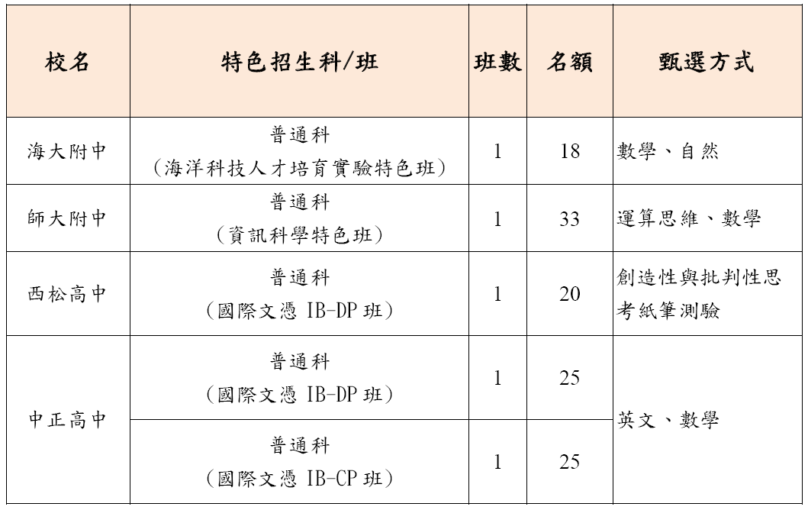
112學年度基北區高級中等學校
免試入學委員會
特色招生考試分發入學學校
文本分析測驗
資料判讀測驗
國際文憑IBDP雙語實驗班
※相關資訊：
1、正確招生名額請以簡章為主。
2、請見海大附中、師大附中、西松高中、中正高中學校網頁。
國際文憑移動力課程實驗班－大學預科(IBDP)
句意解析測驗
訊息判別測驗
創意思考測驗
國際文憑移動力課程實驗班－生涯發展路向(IBCP)

Slide 20
112學年度基北區高級中等學校
免試入學委員會
技術型及單科型學校獨招
縣市 | 校名
臺北市 | 1 | 臺北市私立開南高級中等學校
 | 2 | 臺北市私立開平餐飲職業學校
 | 3 | 臺北市立大安高級工業職業學校進修部
 | 4 | 臺北市立士林高級商業職業學校進修部
 | 5 | 臺北市私立喬治高級工商職業學校
 | 6 | 臺北市私立華岡藝術學校
新北市 | 7 | 新北市私立莊敬高級工業家事職業學校
 | 8 | 新北市立樟樹國際實創高級中等學校

Slide 21
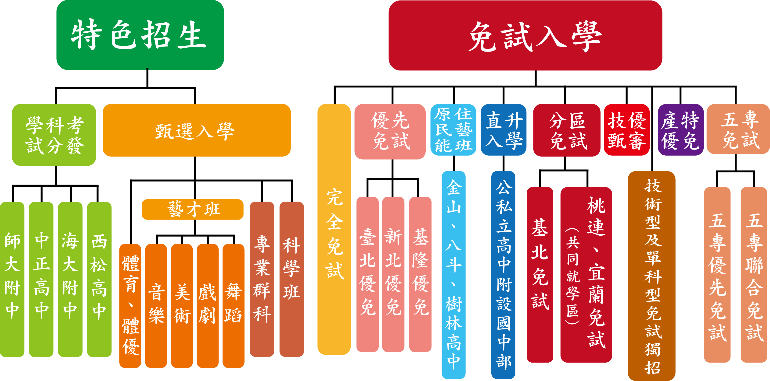
112學年度基北區高級中等學校
免試入學委員會
相關入學管道

Slide 22
112學年度基北區高級中等學校
免試入學委員會
112學年度基北區免試入學
重要日程表

Slide 23
112學年度基北區高級中等學校
免試入學委員會
基北區免試入學重要日程表
日期 | 重要工作 | 備註欄
111.12.26(一)上午8時～112.1.13(五)中午12時 | 基北區第1次國民中學學生志願模擬選填
112.3.28(二)上午8時～ 112.4.12(三)中午12時 | 基北區第2次國民中學學生志願模擬選填
112.4.28(五)～112.5.5(五) | 免試入學變更就學區申請
112.6.12(一)上午8時～112.6.20(二)中午12時 | 基北區第3次國民中學學生志願模擬選填
112.6.21(三)中午12時～ 112.6.29(四)中午12時 | 基北區公告免試入學實際招生名額、開放個人序位查詢及正式志願選填
112.7.11(二)上午11時 | 基北區高級中等學校免試入學錄取公告

Slide 24
模擬志願選填

Slide 25
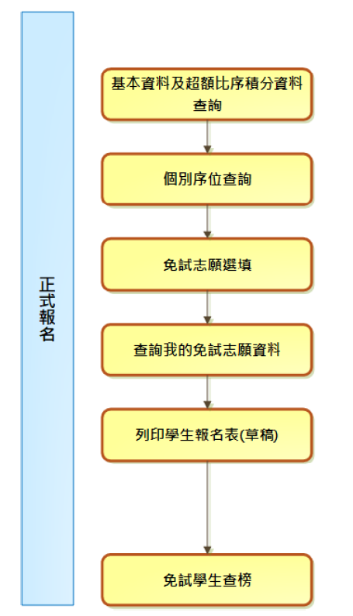
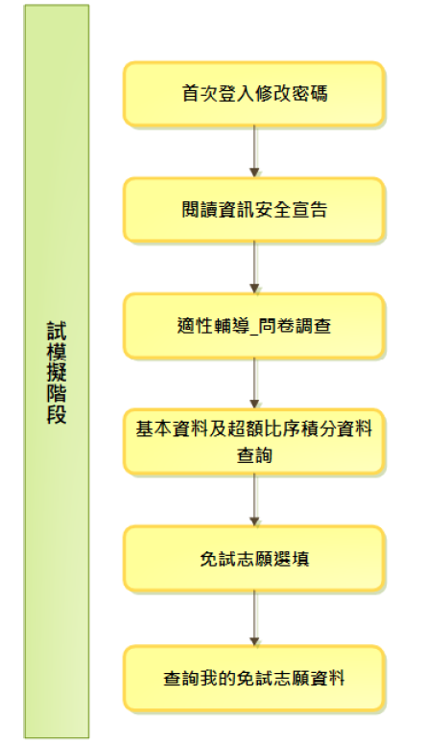
免試系統操作流程

Slide 26
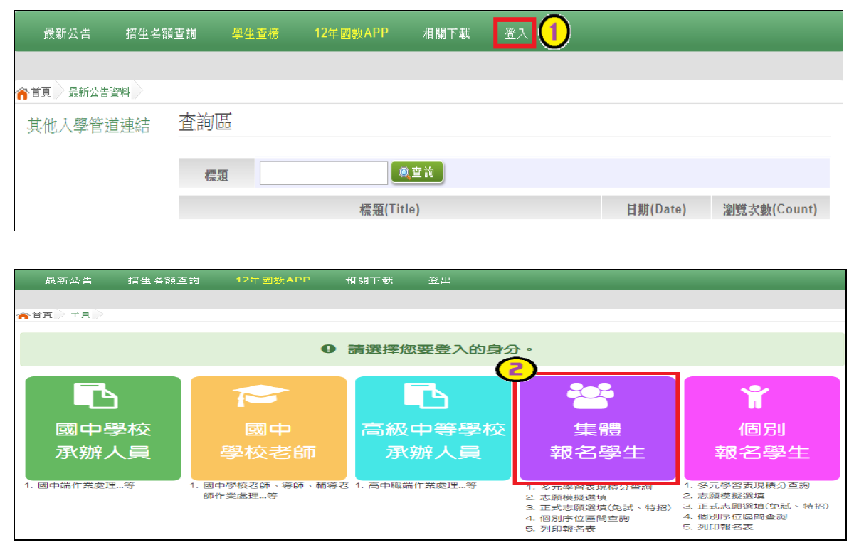

Slide 27
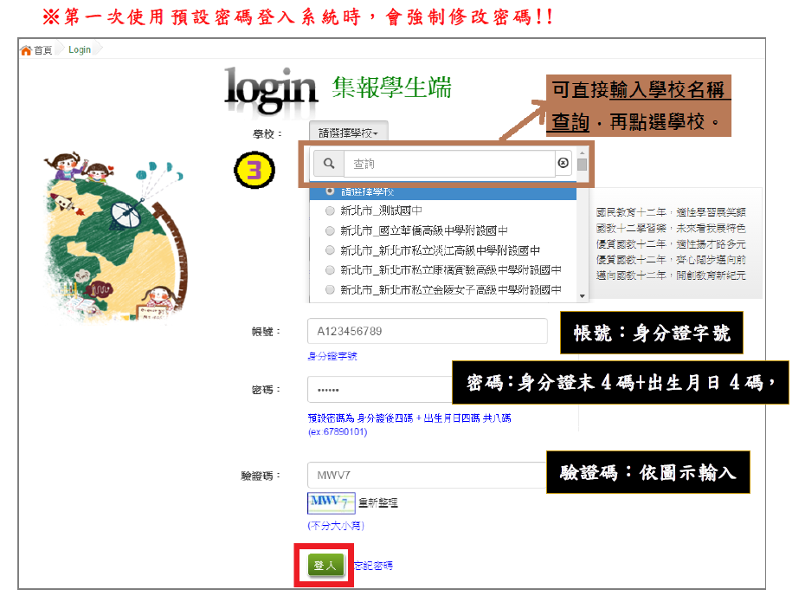
選擇學校011399
帳號：身分證字號。
範例：A123456789
出生年月日:2022/01/01
密碼：
預設為身分證末4碼加上出生月日4碼，共8碼。
範例：67890101

Slide 28
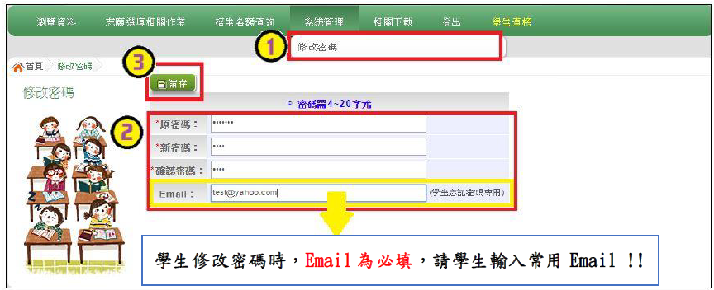
※第一次使用預設密碼登入系統時，會強制修改密碼!!
※修改密碼規則:
密碼長度- 8位數字
密碼規則- 至少有一個數字
至少有一個小寫英文字母
至少有一個大寫英文字母

Slide 29
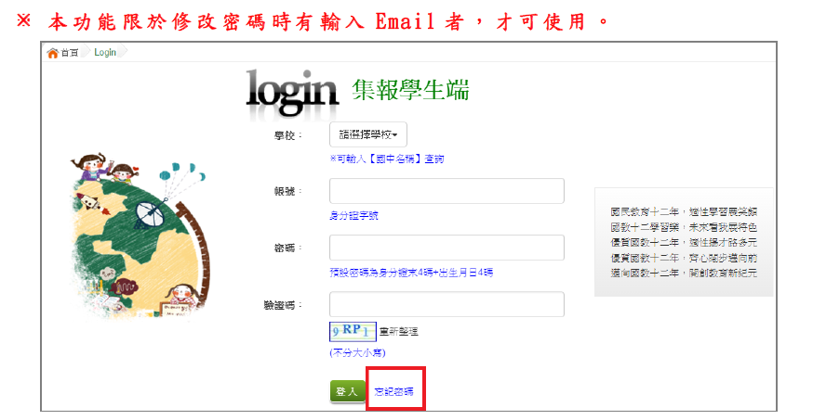
忘記密碼
於帳號、密碼登入頁面，點選【忘記密碼】，此時系統會將登入密碼寄發至您的email信箱，請儘速收信登入並變更密碼。
或請洽詢國中導師、輔導老師或國中承辦人員。

Slide 30
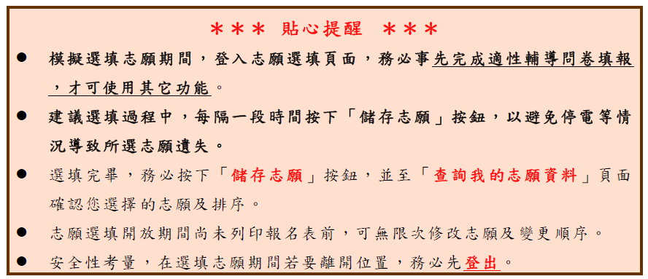
免試志願選填功能

Slide 31
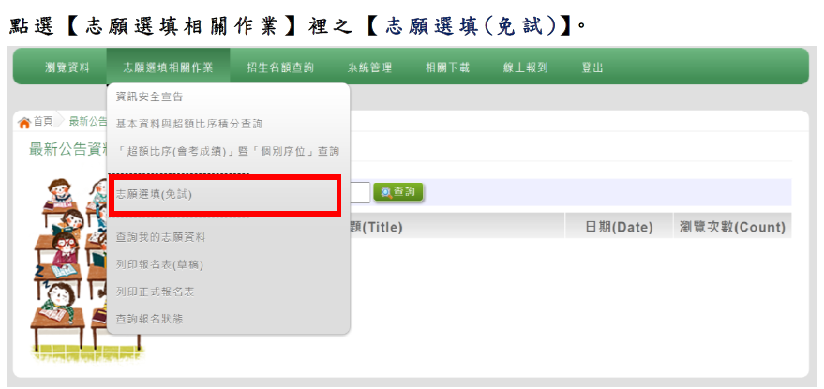
模擬選填志願期間，登入志願選填頁面，務必事先完成適性輔導問卷填報並儲存後，才可進行志願選填。

Slide 32
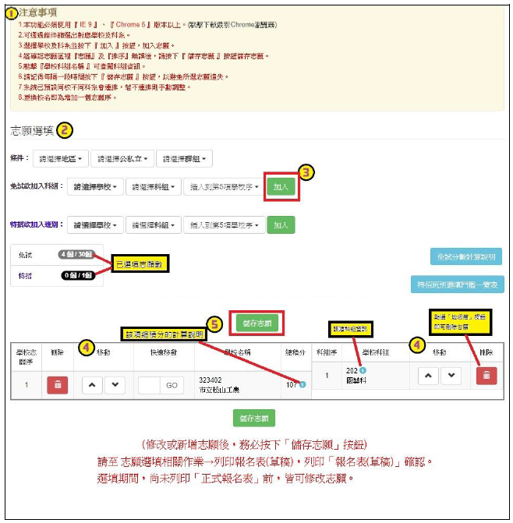
點選【志願選填相關作業】>【志願選填(免試)】。
1. 首先閱讀注意事項。
2. 選擇免試欲加入科組：
下拉選單選擇學校、科組、學校序。
3. 點選【加入】按鈕。
4. 調整排序。
5. 點選【儲存志願】按鈕。

Slide 33
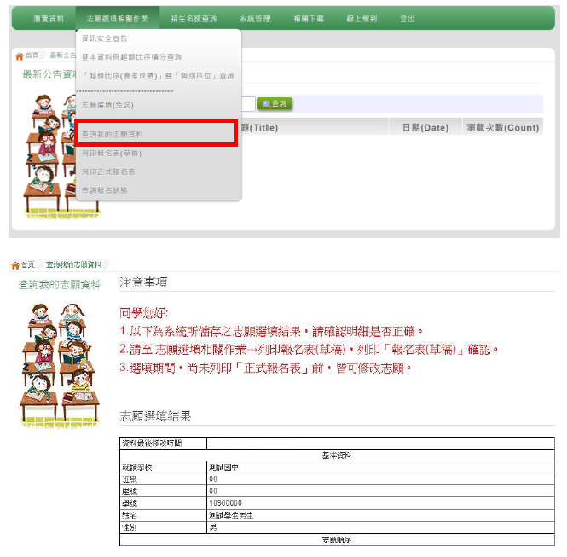
 免試志願選填完畢，
務必點選
「查詢我的志願資料」
確認您所選填儲存的志願及排序。

Slide 34
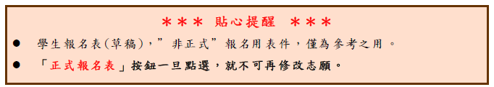
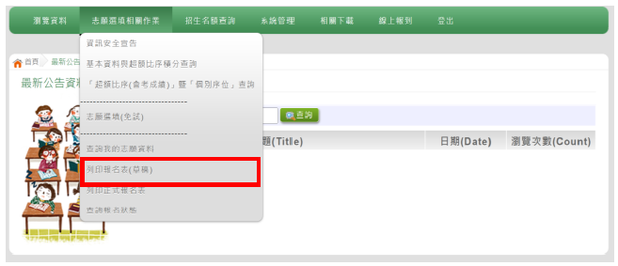
列印功能

Slide 35
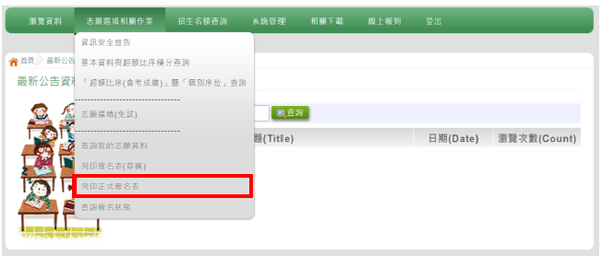
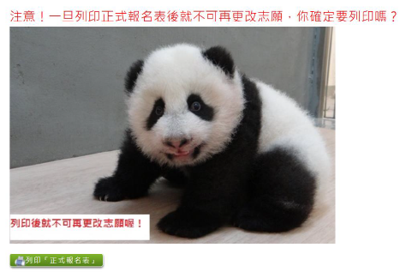
總共會需要確認三次
※最後一次熊貓圖案頁面按下列印
「正式報名表」後才是完成正式志願選填!

Slide 36
簡報結束

